Slide 1
VIAȚA CREȘTINĂ
Studiul 13 pentru 30 decembrie 2017

Slide 2
„Dar pentru ce judeci tu pe fratele tău? Sau pentru ce dispreţuieşti tu pe fratele tău? Căci toţi ne vom înfăţişa înaintea scaunului de judecată al lui Hristos.“ (Romani 14:10)

Slide 3
CINE ESTE CEL SLAB ÎN CREDINȚĂ?
(Romani 14:1-15:3)
„Adică cineva care are numai o slabă înţelegere a principiilor neprihănirii. El e râvnitor spre a fi salvat şi e doritor să facă ceea ce crede că se cere de la el. Dar în imaturitatea experienţei sale creştine (vezi Evr. 5:11 la 6:2) şi probabil şi ca rezultat al educaţiei şi credinţei anterioare, el încearcă să facă mântuirea sa mai sigură prin păzirea anumitor reguli şi reglementări care în realitate nu sunt obligatorii pentru el. Pentru el, aceste reglementări au o mare importanţă. El le priveşte ca absolut obligatorii pentru el pentru mântuire şi e mâhnit şi tulburat când vede că alţi creştini din jurul lui, mai ales cei care par să fie mai experimentaţi, nu împărtăşesc scrupulele lui.”
CBA, asupra versetului Romani 14:1

Slide 4
PRIMA PROBLEMĂ: ALIMENTAȚIA
În ce sens era alimentația o problemă în vremea lui Pavel (Romani 14:2-3; 1 Corinteni 8)?
Preoții păgâni scoteau la vânzare carnea care a fost sacrificată idolilor.
Între credincioși era o dispută legată de a consuma sau nu această carne.

Slide 5
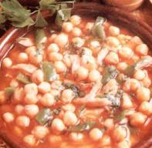
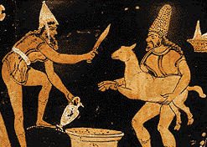
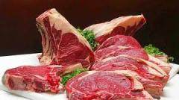
PRIMA PROBLEMĂ: ALIMENTAȚIA
Cine era cel slab?
Cel care prin antecedente și educație, nu putea mânca, cu conștiința curată, carnea sacrificată idolilor.
Cine era cel tare?
Cel care credea că este un singur Dumnezeu adevărat și că idolii sunt nimic, așadar nu pot contamina carnea care le este oferită.
PROBLEMA: Cel tare îl critica pe cel slab pentru că nu mânca din carnea sacrificată idolilor, iar cel slab era determinat să se îndoiască de credința sa.

Slide 6
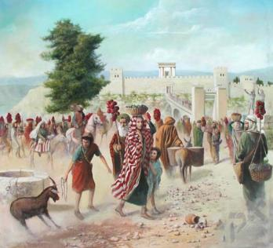
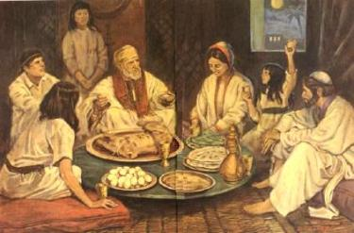
A DOUA PROBLEMĂ: ZILELE DE SĂRBĂTOARE
În ce sens erau zilele de sărbătoare o problemă în vremea lui Pavel (Romani 14:6; Coloseni 2:16; Galateni 4:9-10)?
„Nimeni dar să nu vă judece cu privire la mâncare sau băutură, sau cu privire la o zi de sărbătoare, cu privire la o lună nouă, sau cu privire la o zi de Sabat” (Coloseni 2:16)
„Dar acum, după ce aţi cunoscut pe Dumnezeu, sau mai bine zis, după ce aţi fost cunoscuţi de Dumnezeu, cum vă mai întoarceţi iarăşi la acele învăţături începătoare, slabe şi sărăcăcioase, cărora vreţi să vă supuneţi din nou? Voi păziţi zile, luni, vremi şi ani.” (Galateni 4:9-10)
Unii iudei credeau că trebuie să țină în continuare sărbătorile ceremoniale (Luna nouă, sabatele ritualice, Paștele, Cincizecimea, Ziua ispășirii,…) și zilele de post (lunea și joia).

Slide 7
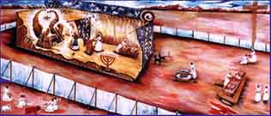
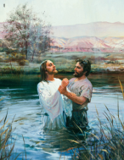
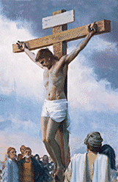
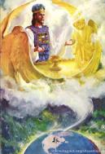
A DOUA PROBLEMĂ: ZILELE DE SĂRBĂTOARE
Cine era cel slab?
Cel care credea că trebuie să țină în continuare toate sau unele din sărbătorile marcate de ritualurile iudaice și tradiție.
Cine era cel tare?
Cel care credea că sărbătorile iudaice și-au găsit împlinirea în Hristos.
PROBLEMA: Cel slab dorea să impună păstrarea sărbătorilor și celui tare.

Slide 8
SOLUȚII PROPUSE DE PAVEL
Cel tare nu trebuia să îl judece pe cel slab (Romani 14:4)
Dumnezeu îi primește și îi întărește pe toți.
A nu judeca sau disprețui pe nimeni (Romani 14:10-21)
Dumnezeu judecă pe toți; fiecare va da socoteală pentru el însuși și nu pentru alții.
Judecându-i ne transformăm într-o piedică sau o jignire pentru frații noștri, putând ajunge motivul pentru care fratele nostru, pentru care Hristos a murit, își pierde sau își clatină credința.
Fiecare trebuie să acționeze după propria-i conștiință, fără a forța conștiința altuia (Romani 14:22-23)
Trebuie să ne purtăm așa cum se cuvine.
Dacă suntem greșiți, Dumnezeu ne ajută să înțelegem aceasta atunci când va considera El oportun.
Să facem ceea ce-i place aproapelui nostru (Romani 15:1-3)
„Fiecare din noi să placă aproapelui, în ce este bine, în vederea zidirii altora.” (Romani 15:2)
Trebuie să clădim spiritual pe aproapele nostru și să îl ajutăm în creșterea lui spre desăvârșire.

Slide 9
„Dumnezeu doreşte ca şi creştinii să respecte libertatea pe care El le-a dat-o într-un mod atât de minunat. În Hristos, fiecare om este investit ca stăpân al său propriu. Omul nu trebuie să fie în proprietatea altuia. Dumnezeu a răscumpărat pe fiii oamenilor. Mintea şi autoritatea unui om nu trebuie să stăpânească şi să controleze conştiinţa altuia. Bogăţia şi poziţia nu înalţă în ochii lui Dumnezeu pe nici un om mai pe sus de altul. Omul este liber să aleagă a servi lui Dumnezeu, să iubească pe Domnul şi să păzească poruncile Lui.”
E.G.W. (CBAZŞ, vol. 1, Note auxiliare asupra Exod 21: 1-6)

Slide 10
Dumnezeul răbdării și al mângâierii | Să vă facă să aveți aceleași simțăminte, unii față de alții, după pilda lui Hristos Isus | Pentru ca toți, împreună, cu o inimă și o gură, să slăviți pe Dumnezeu | 15:5
Dumnezeul nădejdii | Să vă umple de toată bucuria și pacea pe care o dă credința | Pentru ca, prin puterea Duhului Sfânt, să fiți tari în nădejde | 15:13
Dumnezeul păcii | Să fie cu voi cu toți. Amin! |  | 15:33
Pentru ași termina epistola, Pavel împarte binecuvântările speciale din partea lui Dumnezeu pentru noi.
Pavel ne dorește să rezistăm perseverent, să avem curaj și pace în fiecare moment al vieții noastre. SĂ MERGEM ÎNAINTE!!

